Slide 1
Desafios na construção de algoritmos explicáveis
CARLA VIEIRA
Engenheira de Dados e Mestre em Inteligência Artificial

Slide 2
Sobre mim
Eu sou a Carla, Engenheira de Dados, mestre em Inteligência Artificial pela USP. Reconhecida como Google Developer Expert em Machine Learning e uma das 100 Brilliant Women in AI Ethics.
@carlaprvieira
https://carlavieira.dev/

Slide 3
Hoje em dia, usamos a computação para tomar todo tipo de decisão, mas também novos tipos de decisão. Perguntamos aos computadores coisas que não têm apenas uma resposta correta, que são subjetivas, abertas e que envolvem julgamento de valor.
(Zeynep Tufekci)

Slide 4
01
Preocupações éticas sobre algoritmos
DISCRIMINAÇÃO ALGORÍTMICA
02
NEGAÇÃO DE AUTONOMIA INDIVIDUAL
Informações retiradas do guia Understanding artificial intelligence ethics and safety produzido pelo Alan Turing Institute (LESLIE, 2019).
03
INVASÃO DE PRIVACIDADE E VIGILÂNCIA
04
ISOLAMENTO E DESINTEGRAÇÃO DA CONEXÃO SOCIAL
05
PREDIÇÕES INEXPLICÁVEIS E INJUSTIFICÁVEIS

Slide 5
“Se os projetistas e usuários finais de um sistema de aprendizado quiserem ter confiança no desempenho do sistema, eles devem entender como ele chega a suas decisões. Os sistemas de aprendizado também podem desempenhar um papel importante no processo de descoberta científica.”
(Craven and Shavlik, 1995)

Slide 6
Predições injustificáveis
Em 2013, Eric Loomis foi condenado a seis anos de prisão. Sua sentença foi determinada com auxílio do resultado de um algoritmo chamado COMPAS, que calcula o risco de reincidência criminal.
Loomis discordou desta sentença, porém não teve como recorrer porque o algoritmo não era capaz de gerar explicação do resultado gerado. Ele foi condenado sem explicação.
Fonte: State v. Loomis

Slide 7
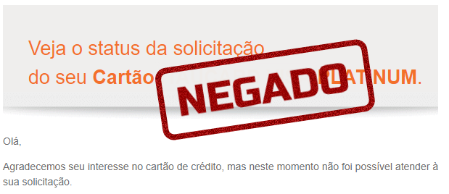
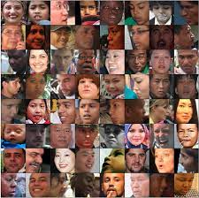
?
CAIXA OPACA
Dados de treinamento
Decisões e predições

Slide 8
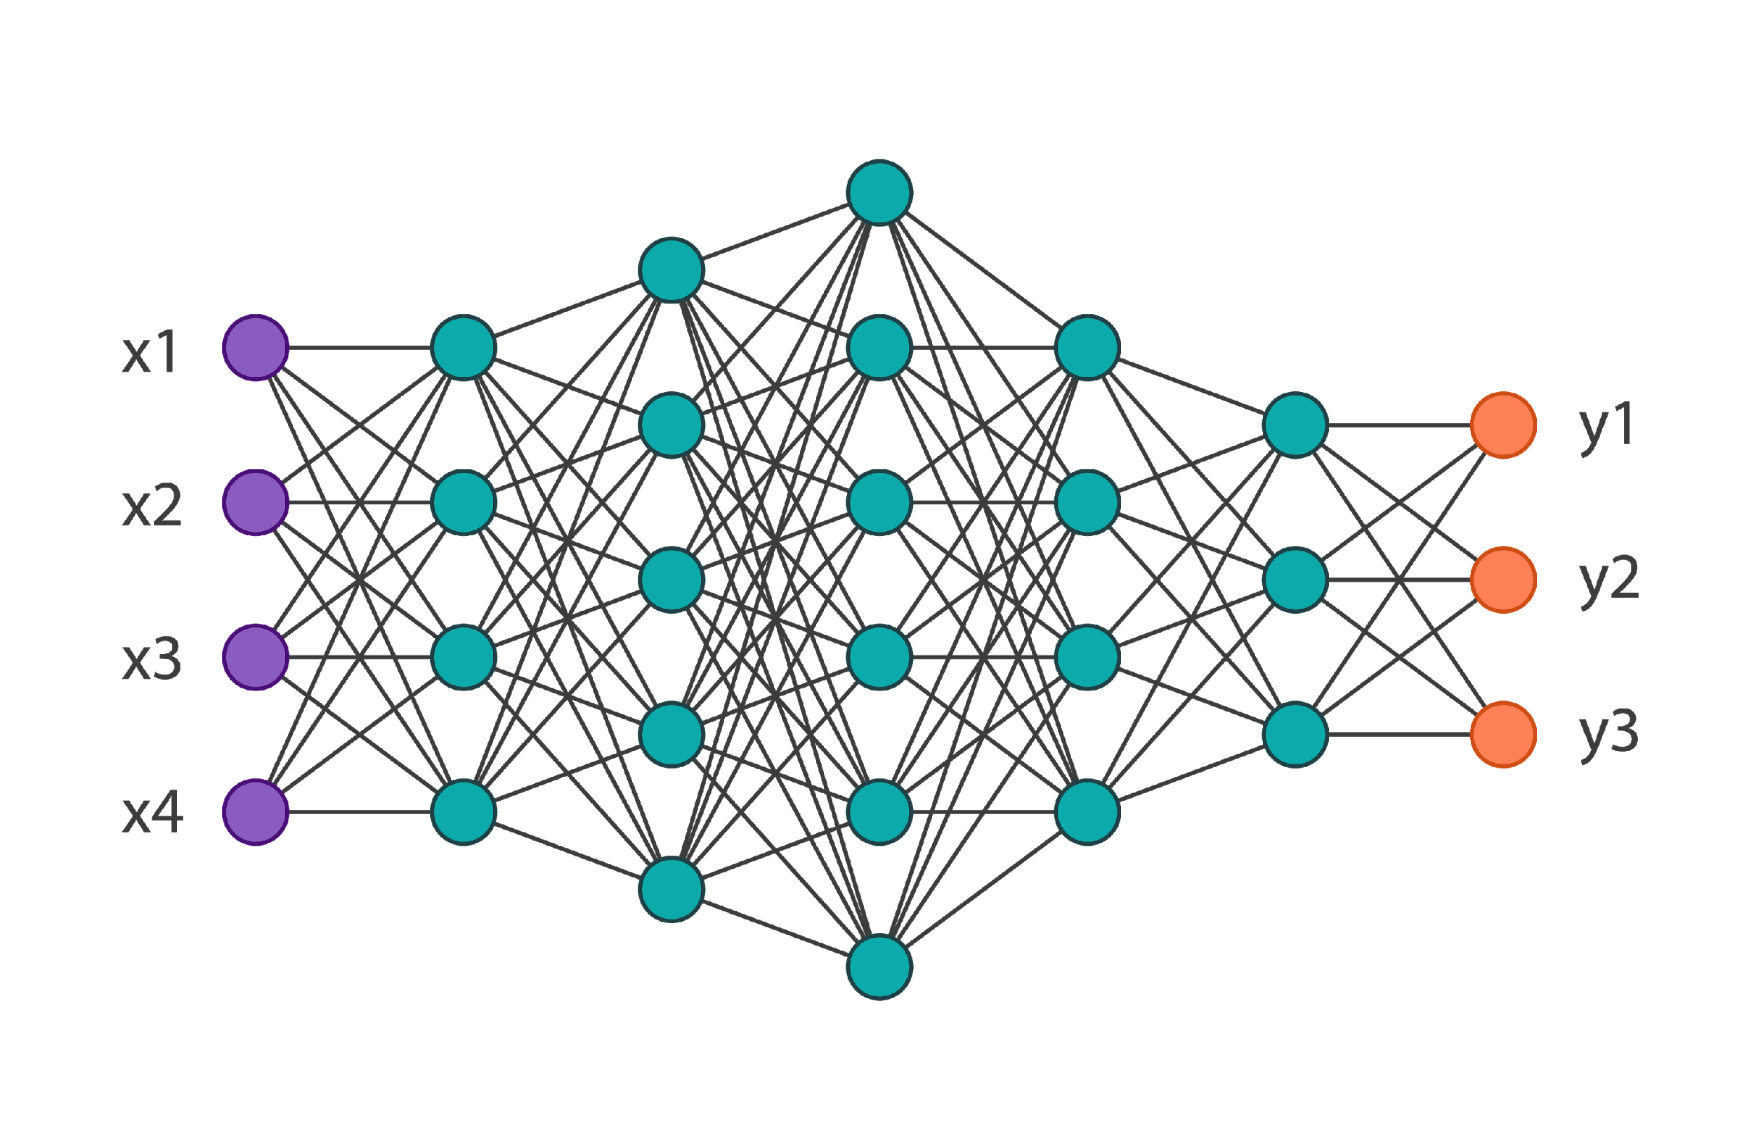
A caixa opaca da Inteligência Artificial
A natureza das técnicas baseadas em IA é caracterizada por uma inerente falta de transparência, pois as regras de decisão surgem automaticamente de maneiras que ninguém – mesmo pessoas programadoras – pode explicar adequadamente como certas decisões são tomadas.
Esse problema da “caixa opaca” pode frustrar significativamente os esforços de governança para promover a transparência e a responsabilidade dos sistemas algorítmicos.

Slide 9
Características desejadas de um sistema algorítmico
interpretável, implicando algum senso de entender como a tecnologia funciona;
explicável, implicando que uma gama mais ampla de usuários possa entender por que ou como um decisão foi tomada;
transparente, implicando algum nível de acessibilidade aos dados ou ao código do algoritmo;
justificável/contestável: implicando que os usuários tenham as informações de que precisam para argumentar contra uma decisão ou classificação.

Slide 10
Como abrir a caixa opaca?

Slide 11
EXPLICABILIDADE
JUSTIÇA (FAIRNESS)
TRANSPARÊNCIA e ACCOUNTABILITY
Inteligência Artificial Explicável é a área de pesquisa que utiliza diferentes metodologias para explicar as predições dos modelos de aprendizado de máquina.
Notes:
Tanto a explicabilidade quanto a transparência permitem outras funções importantes, como rastreabilidade, auditabilidade e garantir responsabilidade.

Slide 12
Quem deve ser responsabilizado quando um algoritmo discrimina pessoas ou segmentos sociais, cria acidentes ou gera resultados injustos, ofensivos e até letais?
Os seus desenvolvedores, analistas e pessoas envolvidas na sua modelagem?
A corporação que o comercializa?
A empresa ou o governo que o adotou?

Slide 13
Porque explicabilidade e transparência importam?
Garantir transparência e conhecimento/confiança dos usuários sobre o sistema;
Ferramenta de investigação de vieses e preconceitos: analisar os dados de treinamento e buscar potenciais vieses, desbalanceamentos e preconceitos. Entender as variáveis coletadas e se elas são suficientes para resolver o problema de forma "justa" e ética.
Atender políticas regulatórias: Transparência ou explicabilidade são essenciais para provar que um produto ou serviço atende aos padrões regulatórios e para ajudar a lidar com questões sobre responsabilidade;
Avaliação de vulnerabilidade de sistemas: a interpretabilidade pode permitir que quem desenvolveu o sistema conheça as falhas e desenvolva melhorias.

Slide 14
HOJE
- Por que o modelo fez essa predição?
- Quando o modelo falha?
- Quando o modelo tem sucesso?
- Quando posso confiar?
- Como posso corrigir um erro?
Dados de treinamento
Modelo de Aprendizado de Máquina
Decisão ou recomendação
Usuário
Interpretabilidade
- Eu entendo o porquê
- Eu sei quando pode falhar
- Eu sei quando pode funcionar
- Eu sei quando posso confiar
- Eu sei como corrigir erros
Dados de treinamento
Modelo de Aprendizado de Máquina
Modelo
Explicável
Explicações
Usuário

Slide 15
A relação entre acurácia e explicabilidade
Caixa-opaca, mas preciso e eficiente
A melhor precisão de classificação é normalmente alcançada por modelos opacos. Eles, em geral, não fornecem uma explicação clara das razões pelas quais fizeram uma determinada predição, apenas apresentam uma probabilidade.
Caixa branca, mas menos preciso
No outro extremo, existem os modelos cujas predições são fáceis de entender, mas possuem capacidade preditiva reduzida.
Notes:
Muitas aplicações de sistemas de aprendizado de máquina exigem a capacidade de explicar por que certas previsões são feitas. Considere um sistema de detecção de fraude: não é muito útil para um usuário ver uma lista de possíveis tentativas de fraude sem qualquer explicação do motivo pelo qual o sistema pensou que a tentativa era fraude.
No geral, o foco das empresas é desenvolver modelos eficientes e precisos, mas, não necessariamente explicáveis…

Slide 16
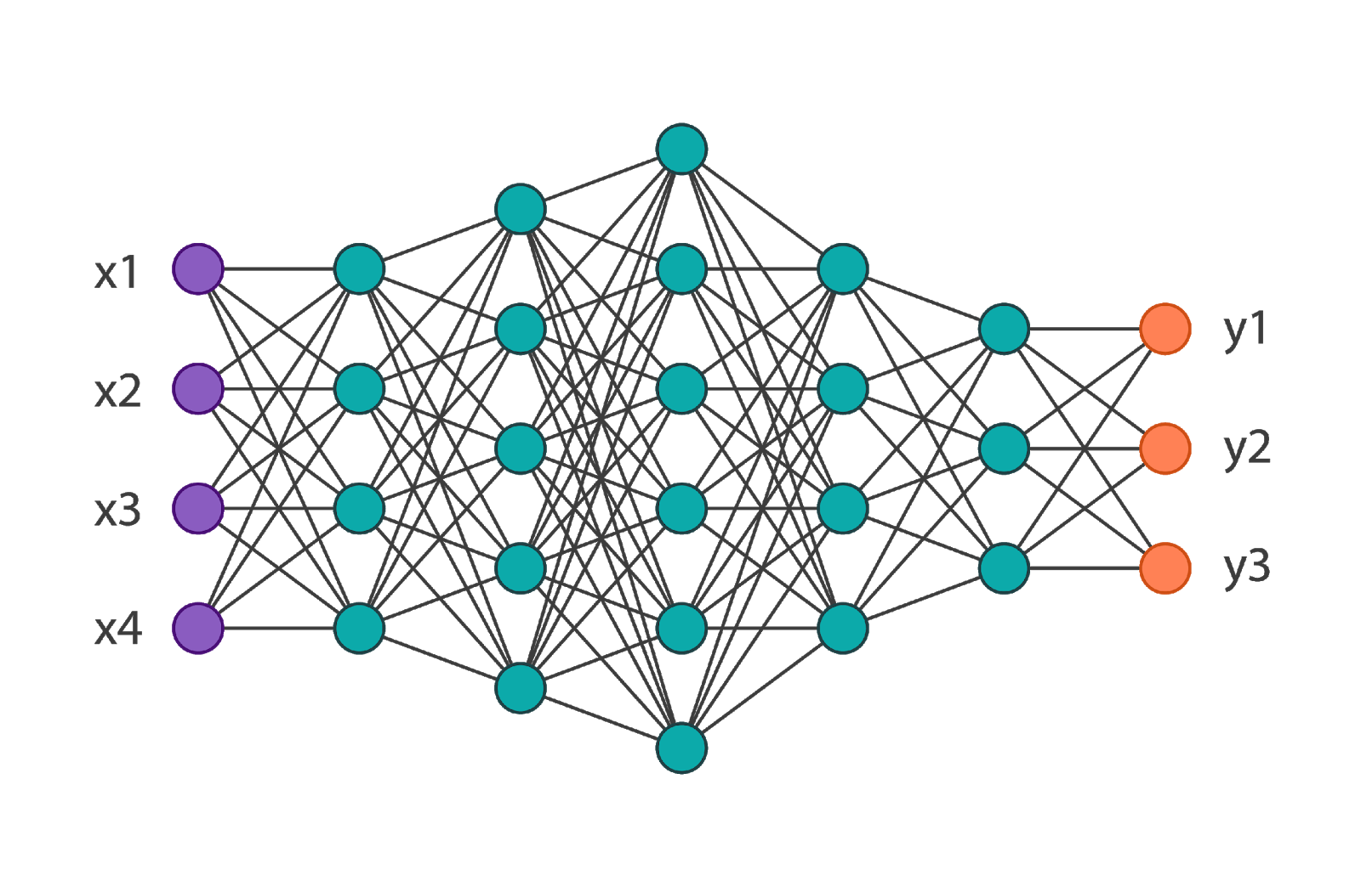
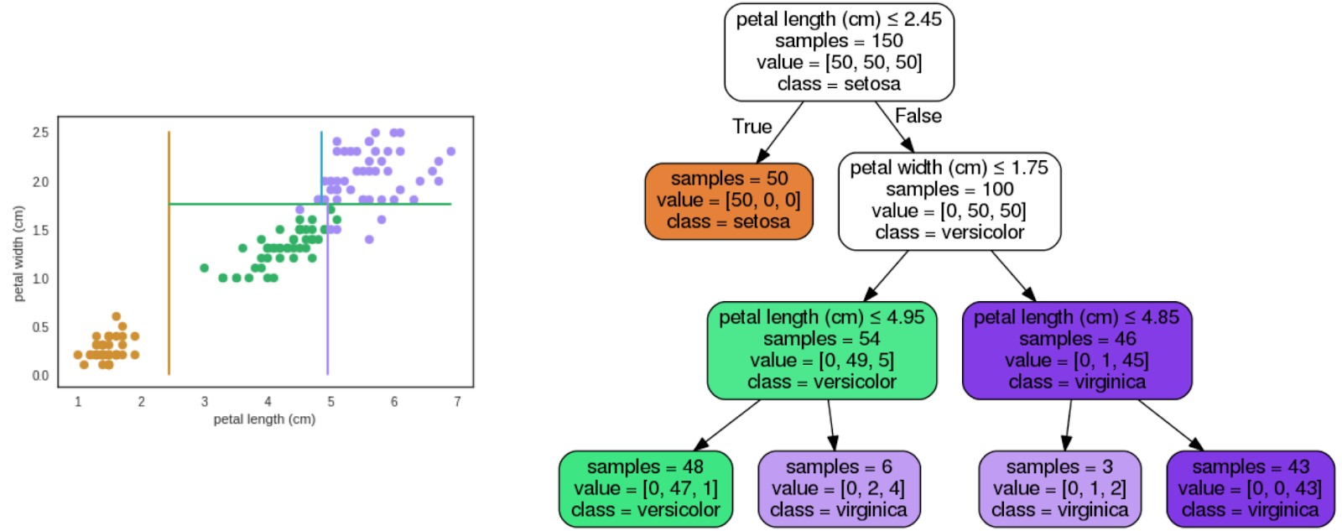
A relação entre acurácia e explicabilidade
Caixa-opaca, mas preciso e eficiente
Caixa branca, mas menos preciso
Redes Neurais
SVM
Random Forest
Árvores de decisão
Regressão linear
Notes:
Muitas aplicações de sistemas de aprendizado de máquina exigem a capacidade de explicar por que certas previsões são feitas. Considere um sistema de detecção de fraude: não é muito útil para um usuário ver uma lista de possíveis tentativas de fraude sem qualquer explicação do motivo pelo qual o sistema pensou que a tentativa era fraude.
No geral, o foco das empresas é desenvolver modelos eficientes e precisos, mas, não necessariamente explicáveis…

Slide 17
Interpretabilidade intrínseca
Interpretabilidade extrínseca (post-hoc)
Trabalhar a modelagem com modelos que são inerentemente explicáveis.
Trade-off: mantém acurácia e fidelidade
Limitação: não resolve problemas complexos
Utilizar modelos explicáveis para "imitar" o comportamento do modelo opaco.
Trade-off: mantém acurácia do modelo original
Limitação: não garante alta fidelidade
Dados
Modelo opaco
Predições
XAI
Explicações

Slide 18
Explicações locais
Explicações globais
Identificar as contribuições de cada atributo dos dados de entrada em uma predição específica.
Fornecer um entendimento global sobre o conhecimento adquirido pelo modelo pré-treinado de uma maneira intuitiva para os humanos.

Slide 19
Explicável para quem?
Diferentes contextos dão origem a diferentes necessidades de explicabilidade.
Pessoas desenvolvedoras de sistemas podem exigir detalhes técnicos sobre como um sistema de IA funciona;
Órgãos reguladores podem exigir garantia sobre como os dados são processados;
Usuários sujeitos a uma decisão podem querer entender quais fatores levaram a um resultado que afetou sua vida.

Slide 20
Abordagem específica
Abordagem agnóstica
Abordagens que são específicas para um determinado modelo (ex: redes neurais).
Abordagens agnósticas permitem explicar as predições independente do modelo de aprendizado de máquina utilizado (MENGNAN et al., 2019).

Slide 21
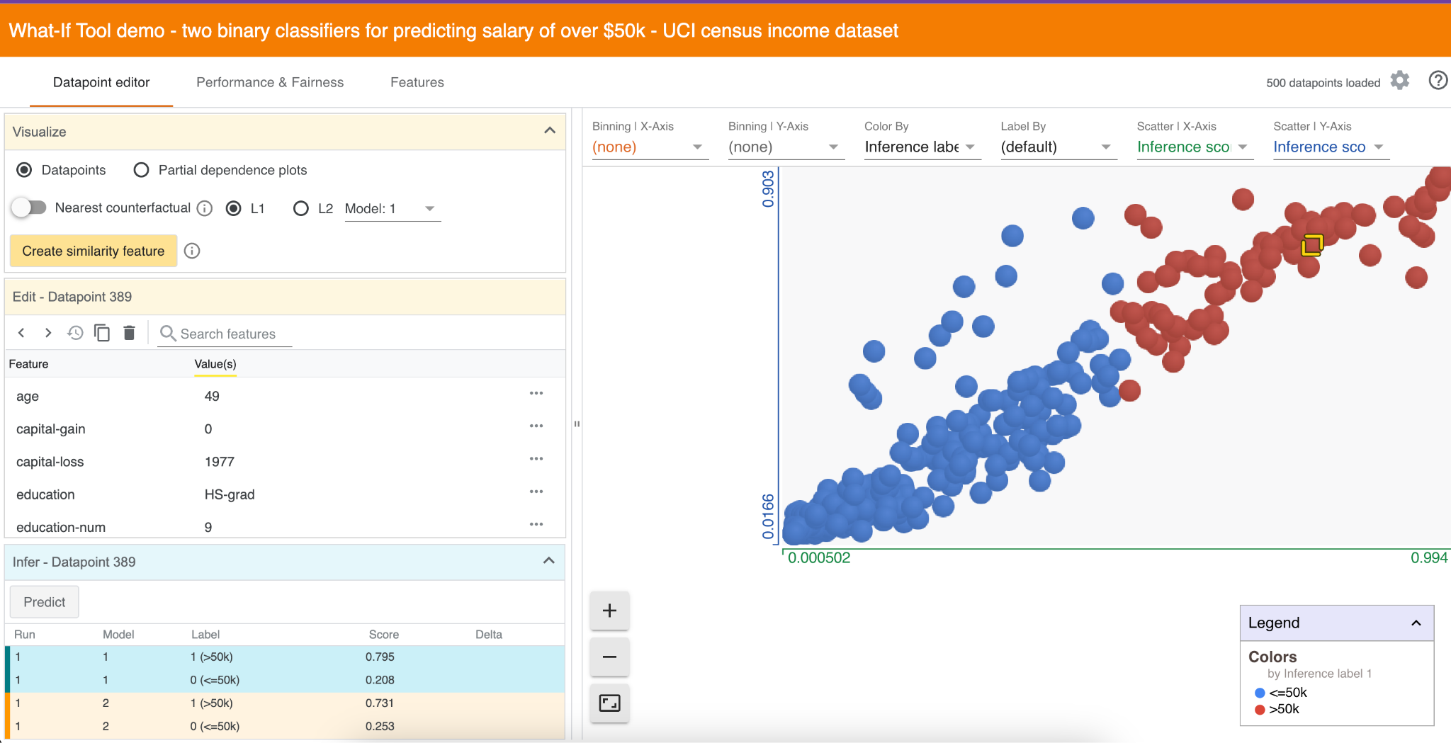
Google: what if tool
Use a Ferramenta What-If em ambientes de notebook para inspecionar modelos de Inteligência Artificial. A ferramenta se integra aos notebooks do Jupyter e do Colab e vem pré-instalada nas instâncias do TensorFlow de notebooks do Vertex AI.
https://pair-code.github.io/what-if-tool/

Slide 22
Google: what if tool
Use a Ferramenta What-If em ambientes de notebook para inspecionar modelos de Inteligência Artificial. A ferramenta se integra aos notebooks do Jupyter e do Colab e vem pré-instalada nas instâncias do TensorFlow de notebooks do Vertex AI.
https://pair-code.github.io/what-if-tool/

Slide 23
Principais métodos
LIME (Ribeiro et al., 2016)
Método agnóstico para explicações locais.
SHAP (Lundberg and Lee, 2017)
explicação local a partir da importância de atributos. Conecta LIME e os valores Shapley, ajudando a unificar o campo do aprendizado de máquina interpretável.
Explicações contrafactuais (SHARMA et al., 2020; MOTHILAL et al., 2020)
são usadas para explicar previsões de instâncias individuais, utilizando perturbações dos dados

Slide 24
Exemplo 1
Algoritmo para decidir se o uma pessoa tem um salário maior ou menor que 50k dólares ao ano para análise de crédito.
Solicitação empréstimo
Execução do modelo
Modelo de crédito
Solicitação negada
Retorna da resposta

Slide 25
SHAP (método de explicabilidade)
Método de interpretabilidade em que os atributos são tratados como jogadores em um jogo cooperativo (da Teoria dos Jogos).
A técnica gera explicações locais: extração de atributos com maiores valores SHAP absolutos (mostrando sua influência, seja negativa ou positiva).

Slide 26
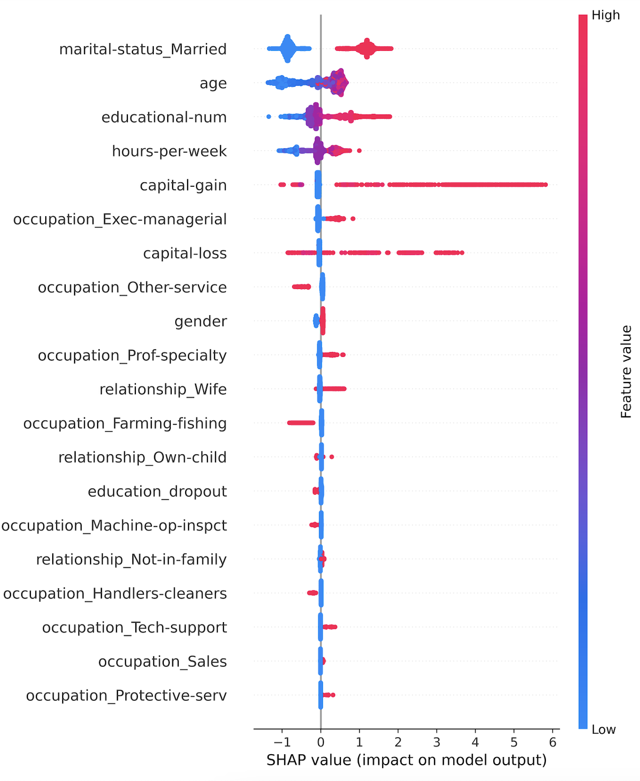
SHAP (método de explicabilidade)
Explicação global é possível por meio da agregação de valores SHAP de múltiplas instâncias.
Pode gerar uma visão global enviesada e com baixa fidelidade.

Slide 27
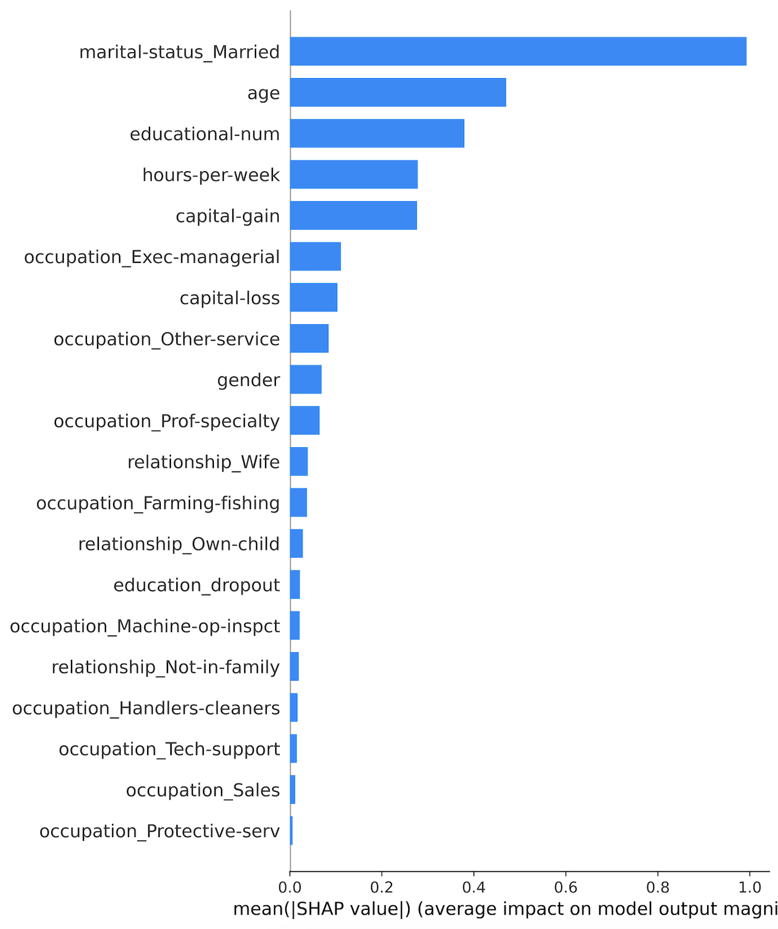
Bar Plot
Apresenta um ranking da importância do atributo para a predição final utilizando-se o módulo do valor SHAP.

Slide 28
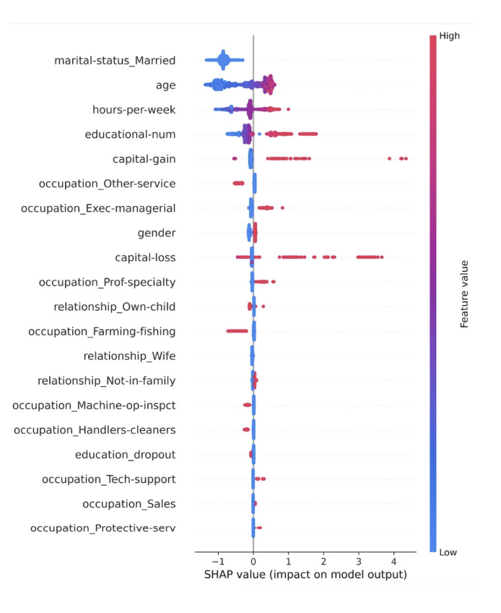
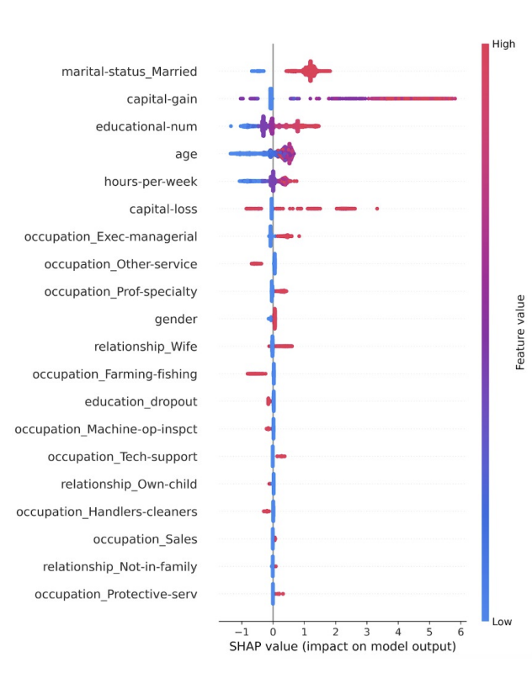
Grupo 0
Grupo 1
Grupo | Mulheres (%) | Homens (%) | Tamanho
0 | 52% | 48% | 7795
1 | 10% | 90% | 7129
Notes:
O Summary plot nos mostra o contraste entre os grupos. Apesar de o atributo estado civil casado ser o mais importante para os dois grupos, os valores SHAP são opostos. Para o grupo 0, o estado civil casado é uma variável que contribui negativamente para a predição favorável, enquanto que para o grupo 1, existe um cenário oposto. As características demográficas do grupo 1 explicam as divergências: trata-se de um grupo predominantemente composto por homens (89\%) mais velhos (média de 43 anos) e casados

Slide 29
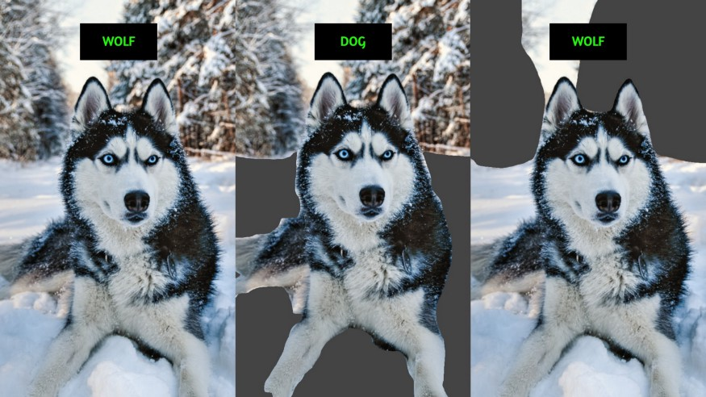
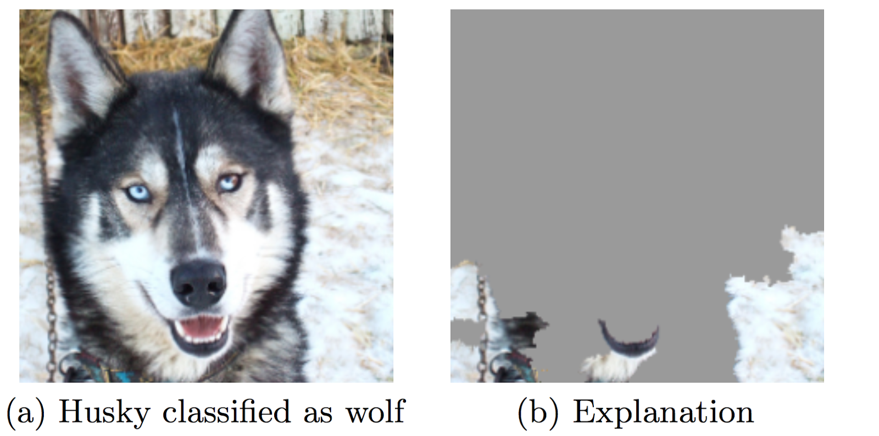
Exemplo 2: LIME
Um dos exemplos apresentados no artigo do LIME é de um modelo com 100 de acurácia que era capaz de diferenciar lobos de huskies.
No entanto, a técnica de interpretabilidade lime demonstrou que, na verdade, o modelo possuía 100% de acurácia para identificar neve em imagens

Slide 30
“Aqueles que controlam os sonhos, controlam o futuro”
Monika Bielskyte

Slide 31
Mas, quem está construindo esse futuro?
Notes:
temos de um lado jovens brancos privilegiados construindo o futuro a partir de espaçonaves e Inteligência Artificial de acordo com seus sonhos particulares.
do outro, jovens negros lutando contra as estatítiscas de um país que não demonstra se importar com eles.
No entanto, a quem servem os futuros que estão sendo construídos?
Ao sujeitar a população negra e periférica ao controle técnico exercido por tecnologias como reconhecimento facial e impedir a
sua participação na construção dessas tecnologias, a tecnocracia perpetua as estruturas do poder do passado de forma tecnicamente racional.

Slide 32
Um determinado grupo de pessoas tomando decisões.
Um estudo da AI Now revelou que as mulheres representam apenas 15% dos pesquisadores de IA no Facebook e apenas 10% no Google.
Notes:
Faltam exemplos que e sobram estereótipos que reforçam a ideia de que a tecnologia é um campo inacessível.
A imagem de um programador é sempre masculina, branca e com ares de gênio.

Slide 33
Pense
criticamente
01
QUAIS SÃO AS CONSEQUÊNCIAS E O IMPACTO DESSE ALGORITMO PARA A SOCIEDADE?
02
QUÃO SIGNIFICATIVAS SÃO ESSAS CONSEQUÊNCIAS E QUANTAS PESSOAS PODEM SER AFETADAS?
03
O QUÃO DIVERSO É O TIME QUE CONSTRUIU ESSE MODELO?

Slide 34
Obrigada!
@carlaprvieira
carlavieira.dev

